Slide 1

TRƯỜNG KỸ THUẬT VÀ CÔNG NGHỆ
NGÀNH KHOA CÔNG NGHỆ THÔNG TIN
XÂY DỰNG HỆ THỐNG QUẢN LÝ TÀI CHÍNH CÁ NHÂN VÀ GIA ĐÌNH TÍCH HỢP AI
Ths. Dương Ngọc Vân Khanh
Lâm Thanh Đỉnh
MSSV: 110122051
Lớp: DA22TTA

Slide 2

MỤC LỤC
1.
2.
3.
4.
5.
Kết luận và hướng phát triển
Kết quả và đánh giá
Hiện thực hóa hệ thống
Đối tượng và chức năng
Bối cảnh và mục tiêu đề tài

Slide 3
BỐI CẢNH VÀ VẤN ĐỀ ĐẶT RA
Thực trạng
Vấn đề
Khó khăn trong việc thống kê và theo dõi dòng tiền.
Hạn chế hiện nay
Thiếu công cụ hỗ trợ phân tích tài chính và trực hóa dữ liệu.
Nhu cầu quản lý tài chính cá nhân và gia đình ngày càng tăng.
Nhiều người vẫn ghi chép bằng sổ tay hoặc Excel để ghi lại các khoản thu nhập và chi tiêu.
Khó nhận biết các khoản chi tiêu bất hợp lý.
Người dùng khó đưa ra quyết định tài chính phù hợp.
Từ thực tế đó, việc xây dựng một hệ thống quản lý tài chính cá nhân và gia đình trực quan, dễ sử dụng và tích hợp AI là rất cần thiết.

Slide 4
MỤC TIÊU ĐỀ TÀI
Quản lý thu chi
- Ghi nhận các thu chi
- Theo dõi lịch sử giao dịch
Thiết lập mục tiêu tài chính
- Tạo mục tiết kiệm
- Theo dõi tiến độ
- Hỗ trợ tìm kiếm và lọc
- Kế hoạch tài chính
Ngân sách và thống kê
- Thiết lập theo danh mục
- Theo dõi mức sử dụng
Trợ lý tài chính AI
- Phân tích tình hình tài chính
- Trực quan hóa bằng biểu đồ
- Hỗ trợ tạo giao dịch từ hóa đơn
- Đưa gợi ý

Slide 5
ĐỐI TƯỢNG VÀ CHỨC NĂNG
1
Người dùng cá nhân
2
Thành viên gia đình
3
Trợ lý AI
Quản lý các khoản thu nhập, chi tiêu, mục tiêu tài chính, ngân sách và theo dõi tình hình tài chính cá nhân.
Theo dõi các khoản thu chi chung, quản lý thành viên và thống kê tình hình tài chính của gia đình.
Phân tích dữ liệu tài chính, đưa ra gợi ý quản lý chi tiêu và hỗ trợ người dùng trong quá trình sử dụng hệ thống.

Slide 6
CÁC CHỨC NĂNG CHÍNH
1
Quản lý giao dịch
2
Mục tiêu tài chính
Quản lý các thu chi, tìm kiếm và lọc giao dịch
Tạo mục tiêu tiết kiệm và theo dõi tiến độ
3
Ngân sách
4
Gia đình
Thiết lập ngân sách và cảnh báo khi vượt giới hạn
Quản lý thu chi chung và theo dõi đóng góp của thành viên
5
Giao dịch cố định
6
Trợ lý AI
Tự tạo các giao dịch cố định và tự động ghi nhận giao dịch đến hạn
Phân tích tài chính, đưa gợi ý chi tiêu và tìm kiếm chi tiêu

Slide 7
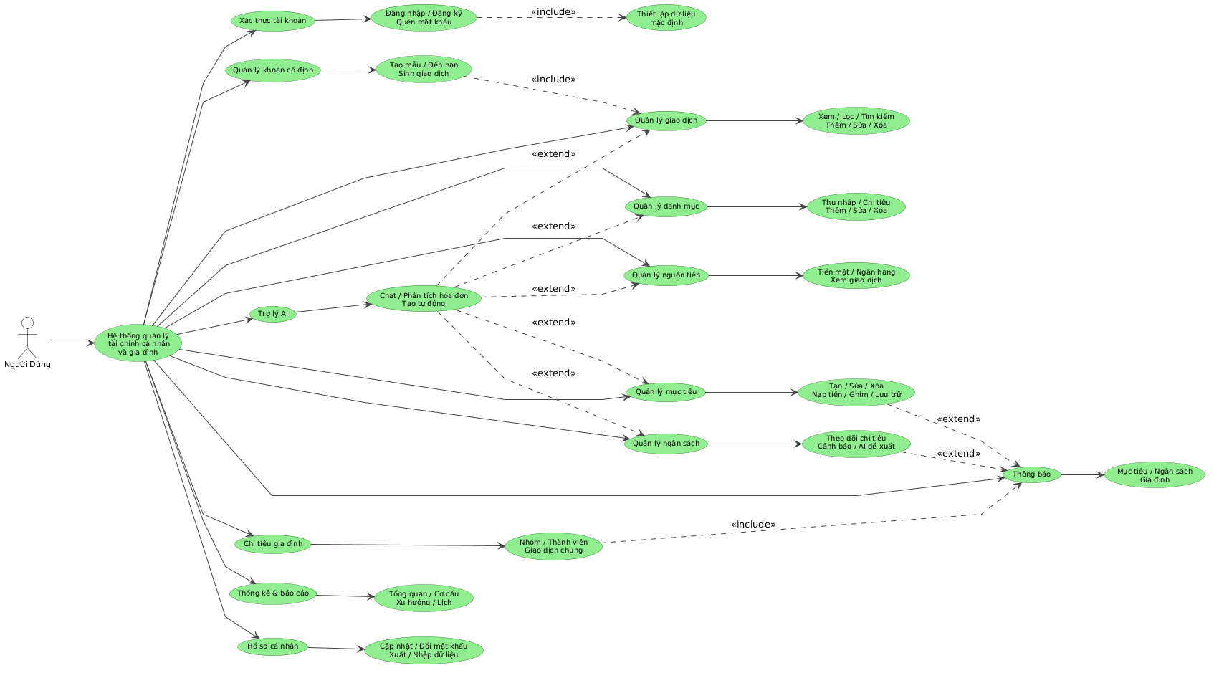
HIỆN THỰC HÓA HỆ THỐNG
Notes:
Đây là sơ đồ Use Case tổng quát của hệ thống quản lý tài chính cá nhân và gia đình tích hợp AI.
Người dùng sẽ tương tác với hệ thống thông qua các chức năng chính như quản lý giao dịch, quản lý danh mục, nguồn tiền, mục tiêu tài chính và ngân sách.
Ngoài ra, hệ thống còn hỗ trợ quản lý chi tiêu gia đình, thống kê báo cáo và trợ lý AI nhằm hỗ trợ phân tích tài chính và đưa ra các gợi ý phù hợp cho người dùng.
Sơ đồ giúp mô tả tổng quan phạm vi chức năng và mối quan hệ giữa người dùng với hệ thống.

Slide 8
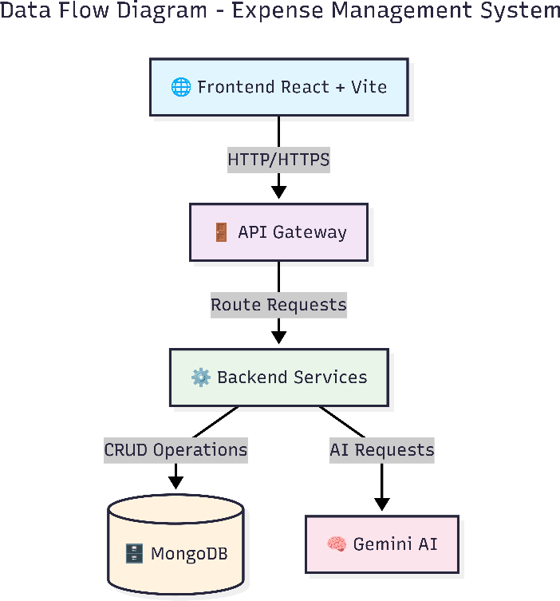
KIẾN TRÚC HỆ THỐNG
Hệ thống được xây dựng theo mô hình Client - Server.
Frontend gửi yêu cầu đến Backend thông qua REST API.
Backend xử lý nghiệp vụ và truy xuất dữ liệu từ MongoDB.
Gemini AI được tích hợp để hỗ trợ phân tích tài chính và xử lý yêu cầu từ người dùng.
Notes:
Hệ thống được xây dựng theo mô hình Client - Server.
Phía Frontend được phát triển bằng ReactJS và Vite, chịu trách nhiệm hiển thị giao diện và tiếp nhận thao tác từ người dùng.
Các yêu cầu sẽ được gửi đến Backend thông qua REST API để xử lý nghiệp vụ và lưu trữ dữ liệu trên MongoDB.
Bên cạnh đó, hệ thống còn tích hợp Gemini AI nhằm hỗ trợ phân tích tài chính và xử lý các yêu cầu từ người dùng thông qua trợ lý AI.

Slide 9
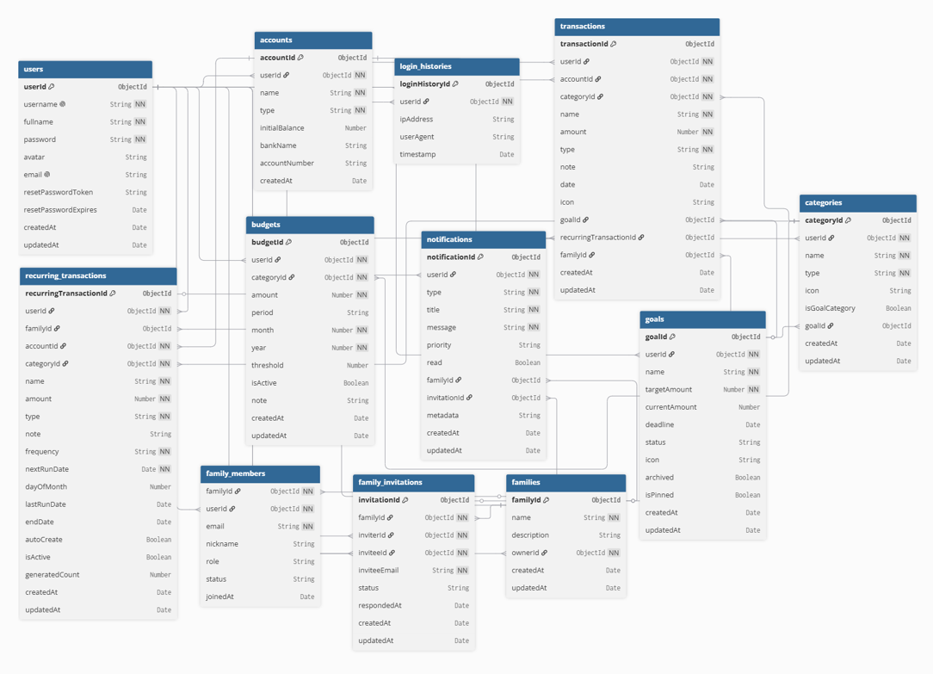
SƠ ĐỒ DỮ LIỆU (ERD)
Notes:
Đây là sơ đồ cơ sở dữ liệu của hệ thống được thiết kế trên nền tảng MongoDB.
Các collection chính bao gồm Users, Transactions, Categories, Accounts, Goals, Budgets, Families và Notifications.
Trong đó, Transactions là collection trung tâm và liên kết với nhiều thành phần khác như danh mục, nguồn tiền và người dùng.
Thiết kế này giúp hệ thống dễ mở rộng và đáp ứng được nhu cầu quản lý tài chính cá nhân cũng như gia đình trong tương lai. Hỏi vì sao dung MongoDB mà k dung MySQL:
Do dữ liệu của hệ thống có tính linh hoạt cao, đặc biệt với các chức năng như AI, gia đình, thông báo và metadata nên MongoDB giúp việc mở rộng và thay đổi cấu trúc dữ liệu thuận tiện hơn so với cơ sở dữ liệu quan hệ truyền thống.

Slide 10
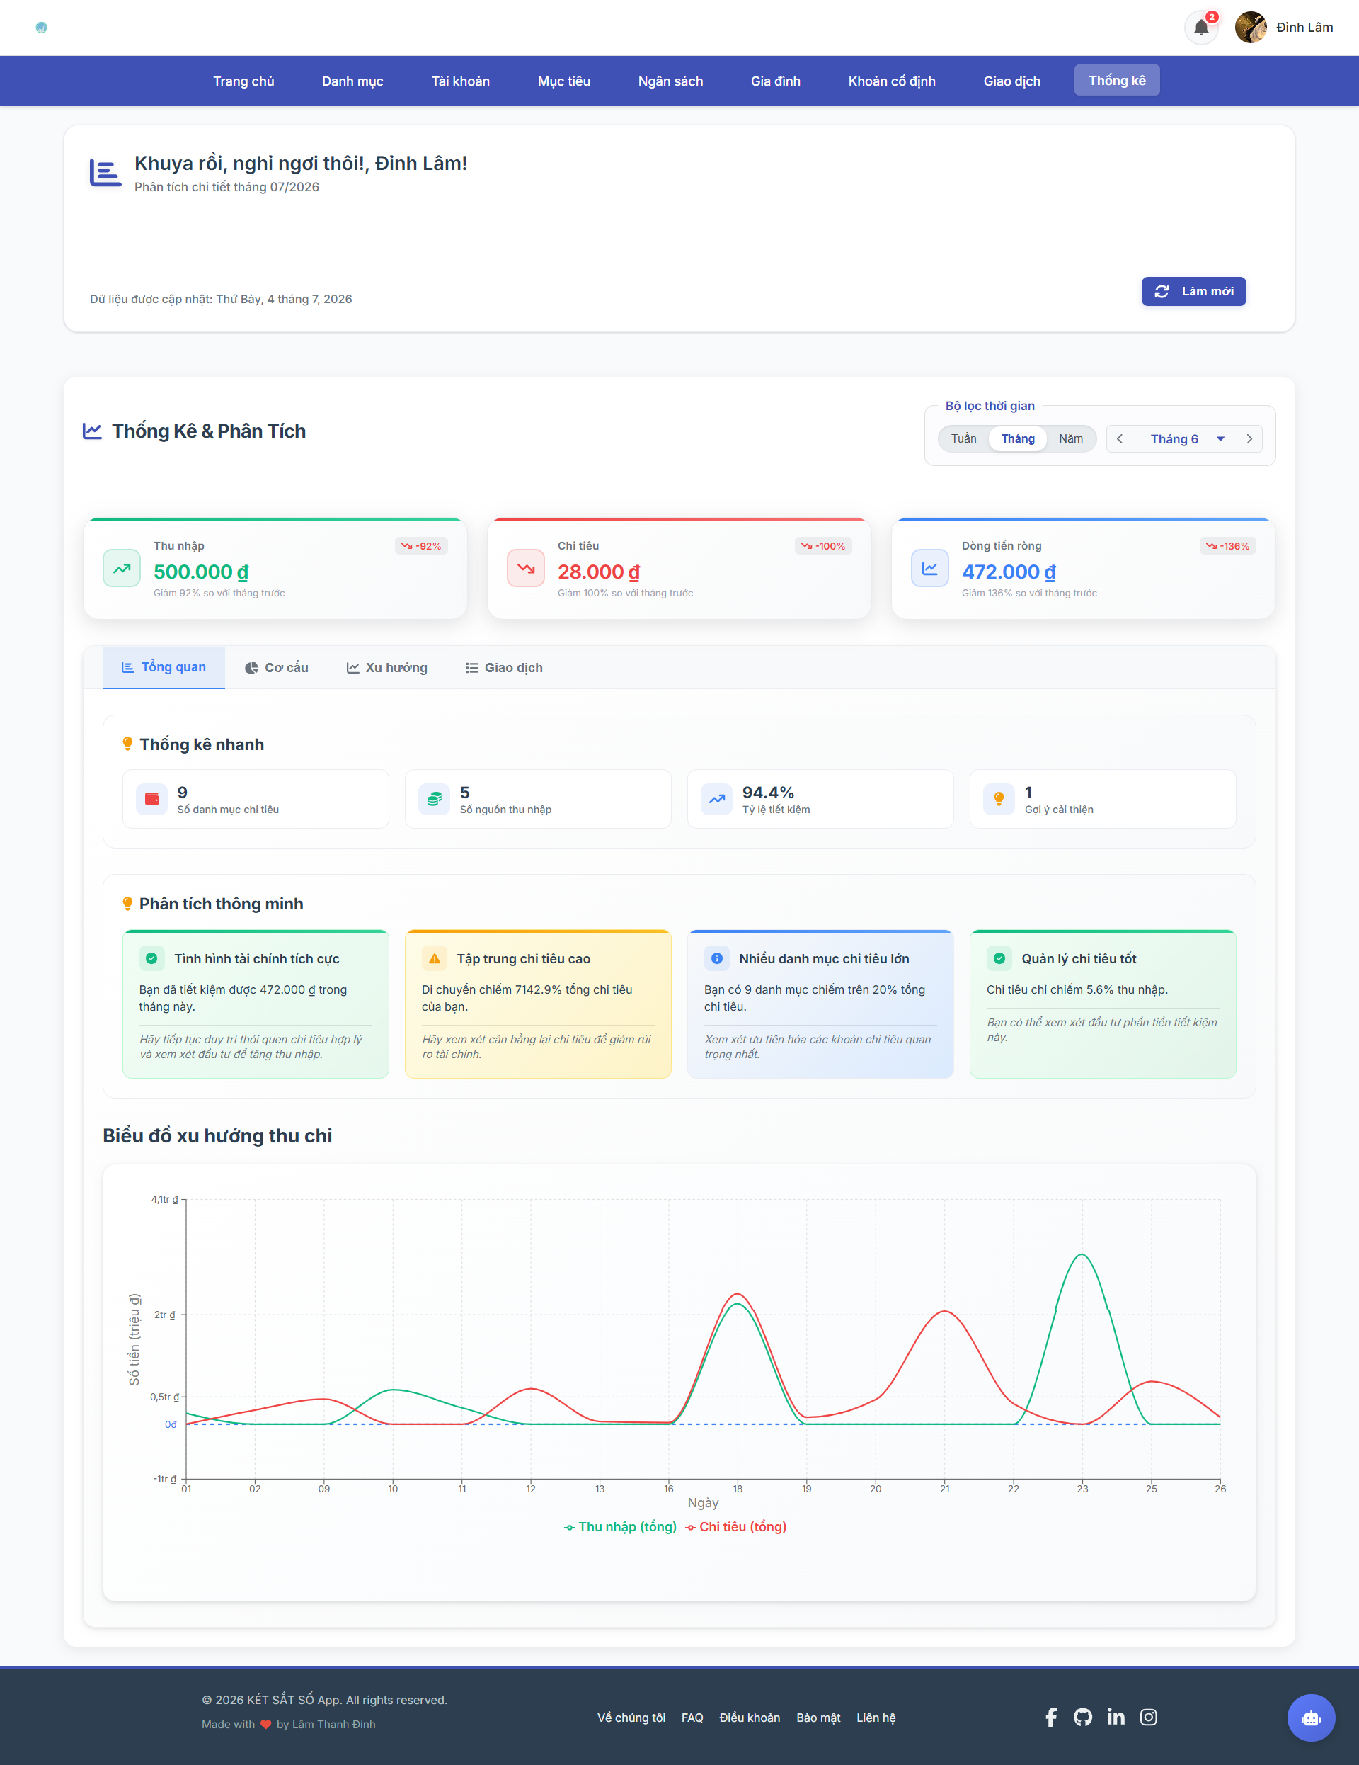
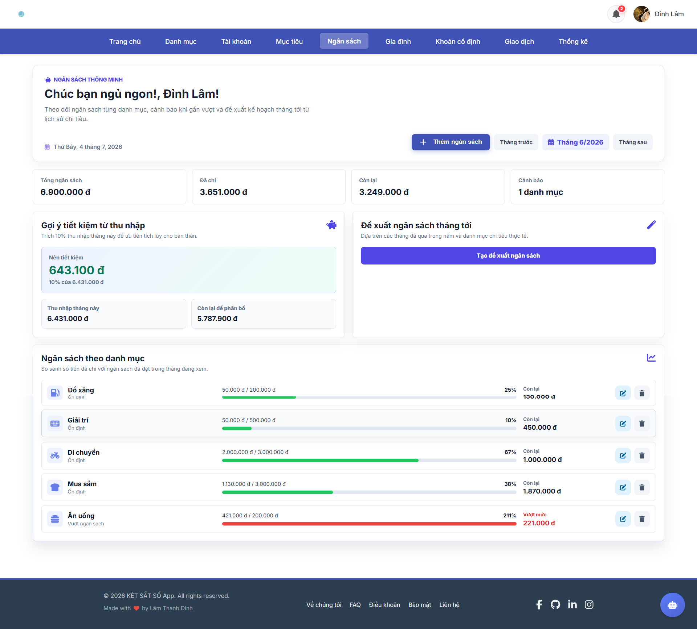
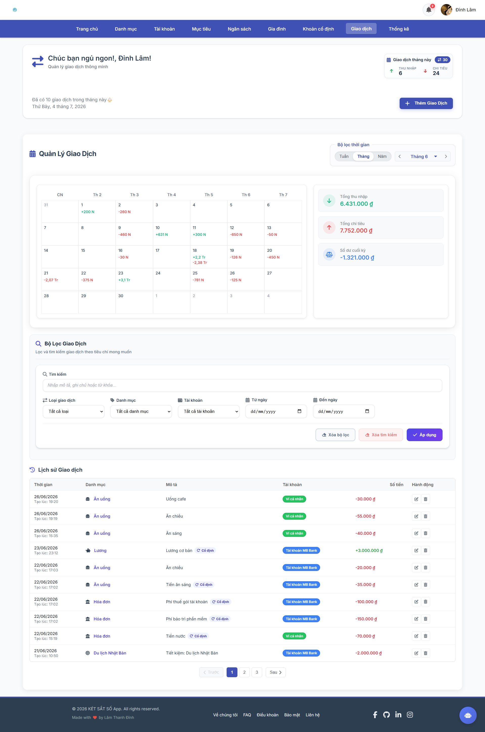
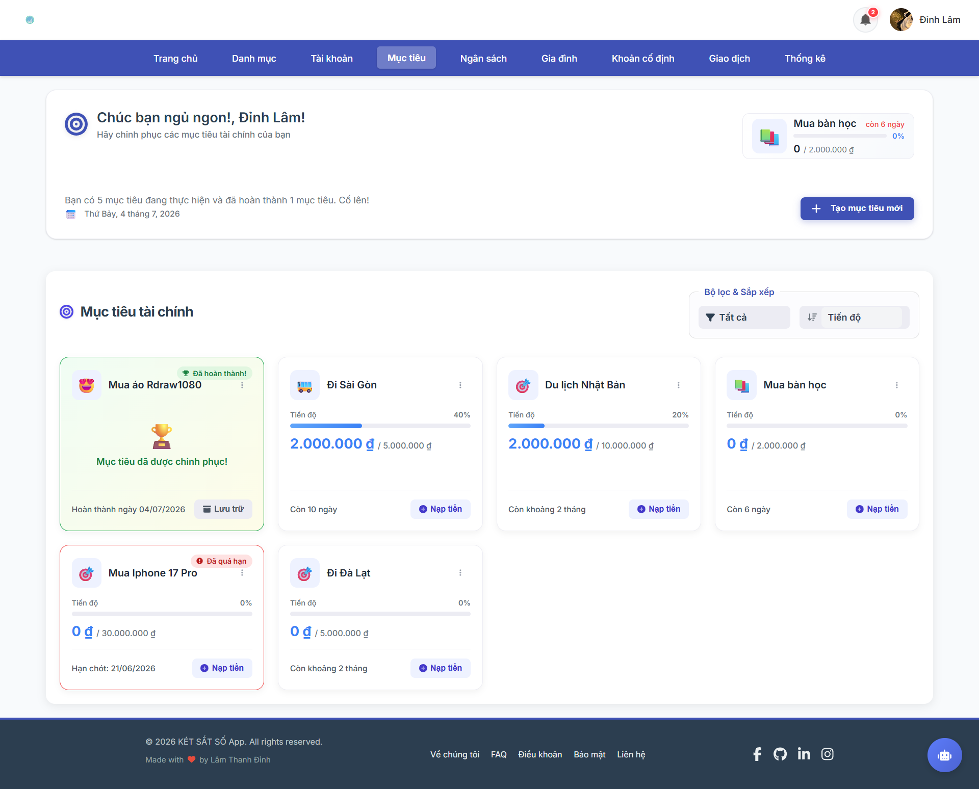
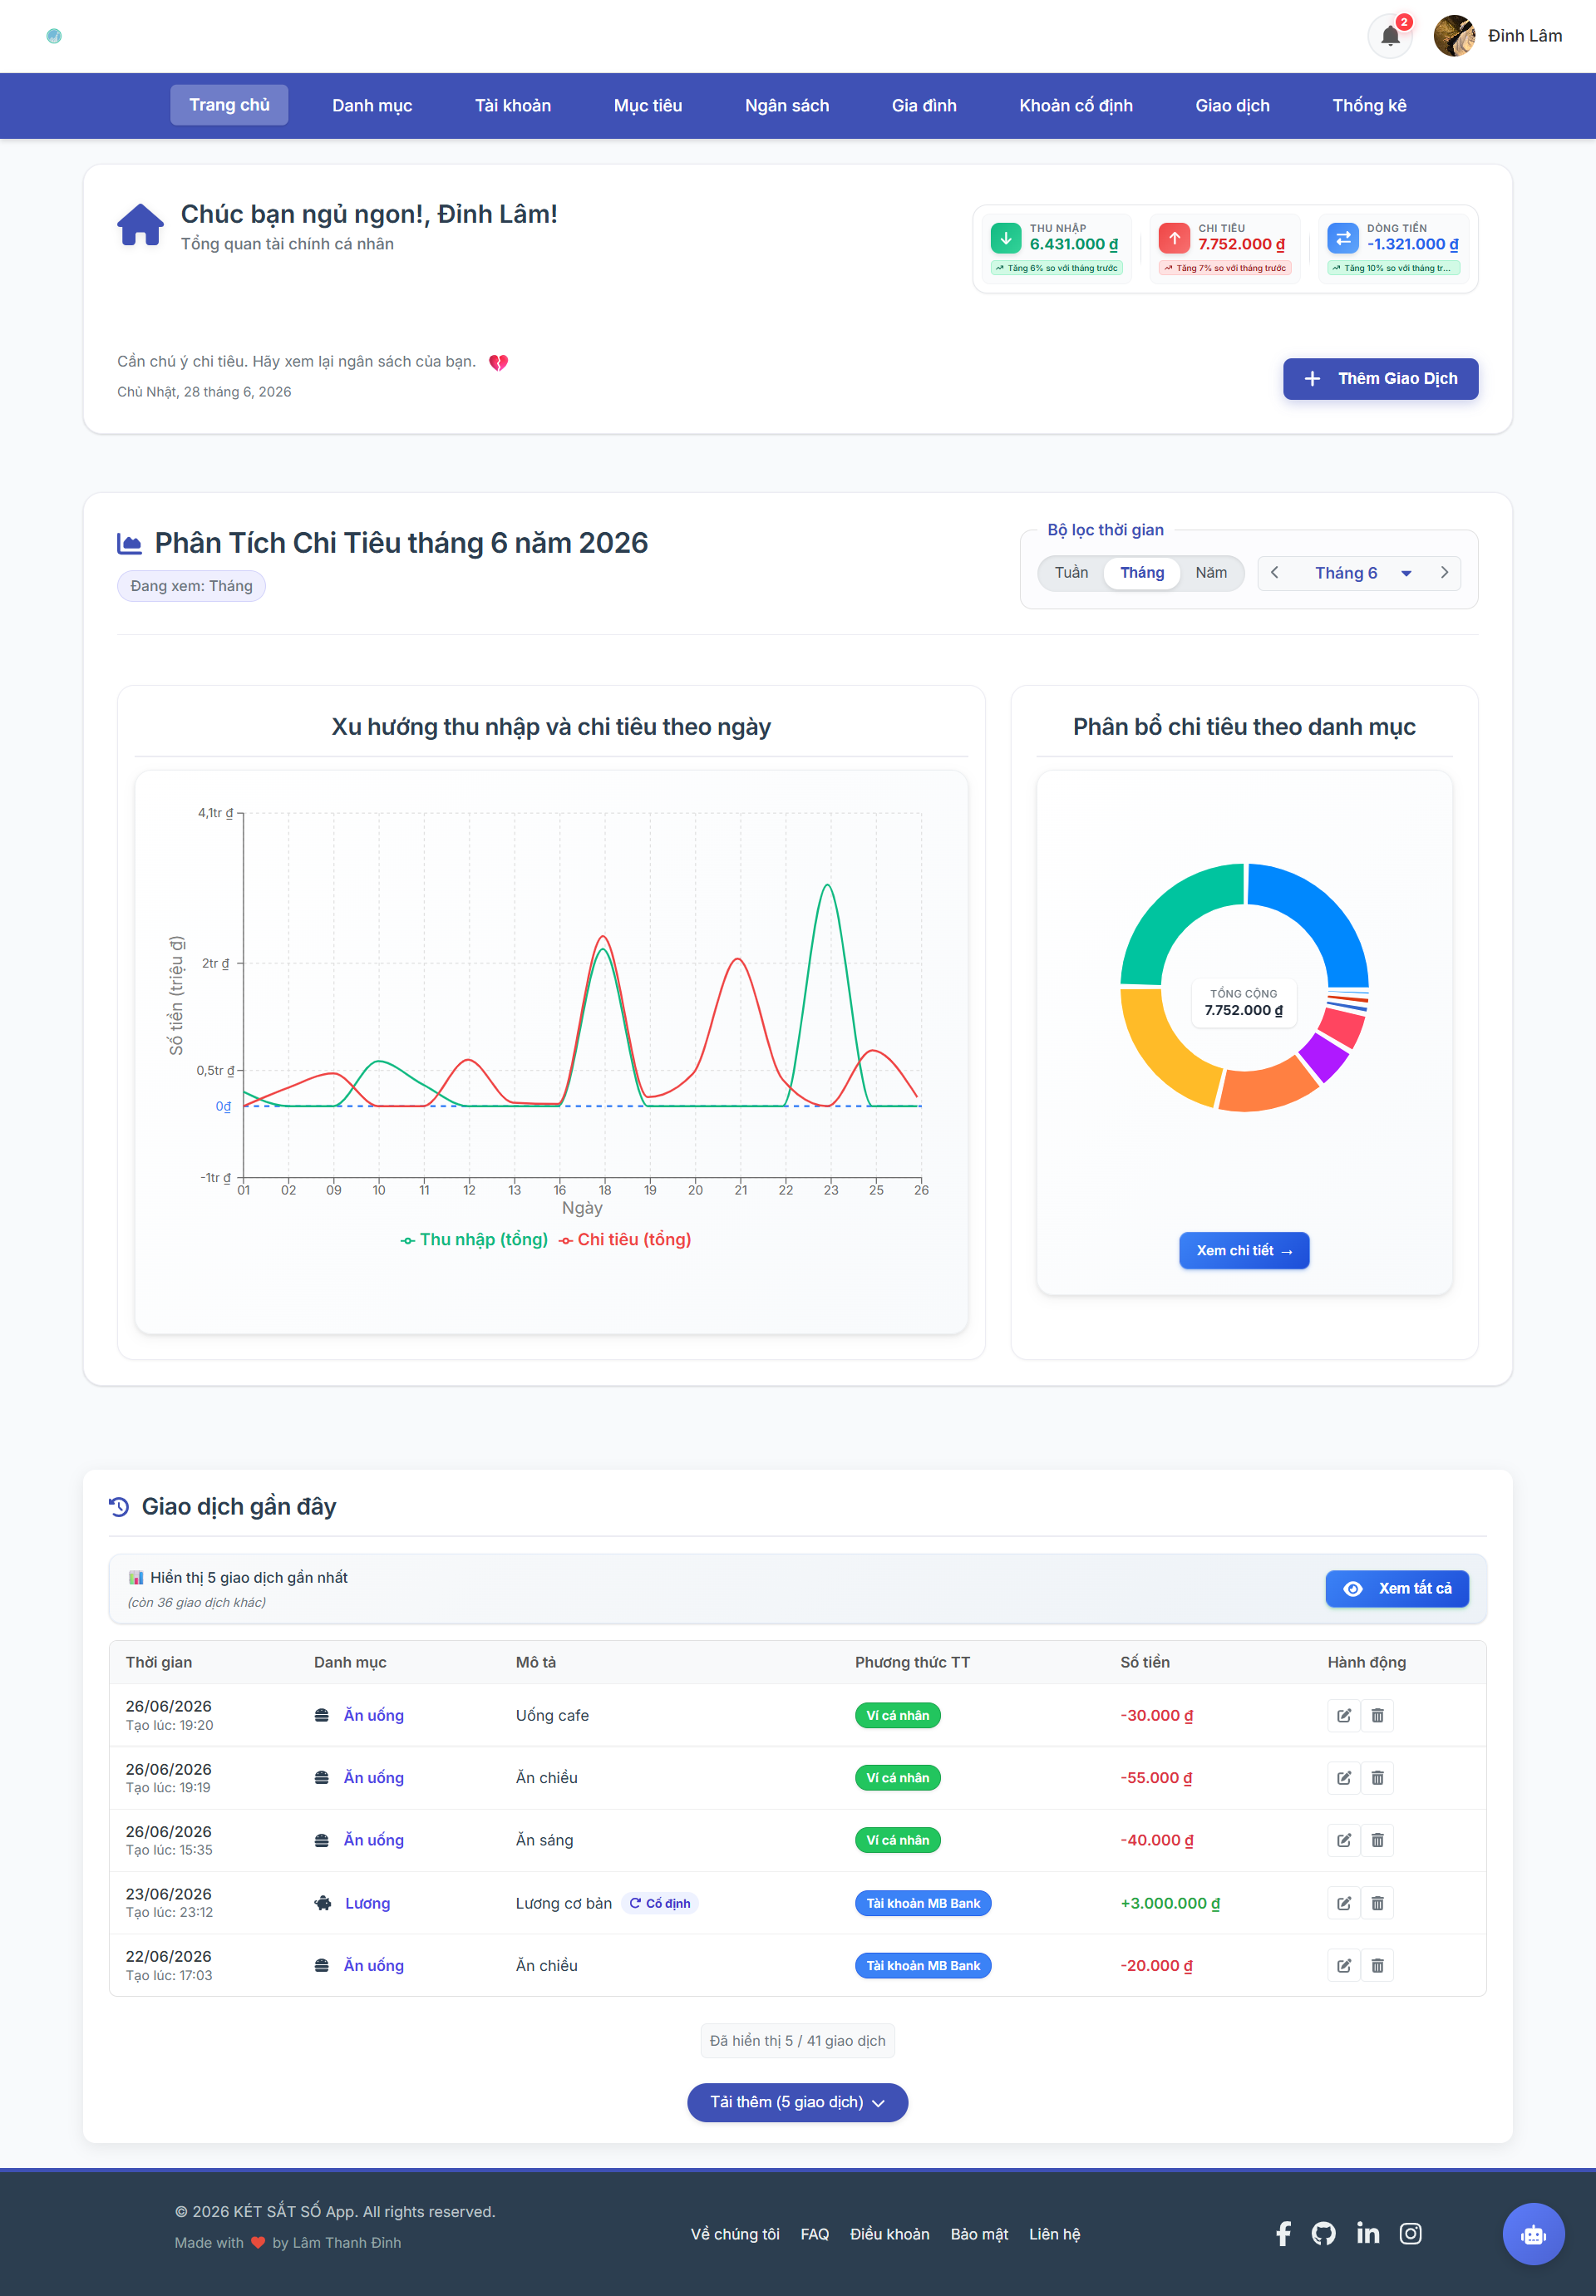
GIAO DIỆN

Slide 11
KẾT QUẢ ĐẠT ĐƯỢC
Hoàn thành các chức năng
Hoàn thành các chức năng quản lý thu chi.
Tích hợp AI hỗ trợ
Đưa ra gợi ý quản lý chi tiêu.
Triển khai hệ thống
Hoạt động ổn định trên nền tảng Web.
Hỗ trợ giao dịch định kỳ và thống kê báo cáo.
Hỗ trợ phân tích hóa đơn.
Phân tích dữ liệu tài chính.
Hỗ trợ triển khai trên Android.
Hệ thống có khả năng mở rộng trong tương lai.
Hỗ trợ quản lý mục tiêu tài chính, ngân sách và gia đình.
Hỗ trợ tương tác thông qua giao diện hội thoại.
Dữ liệu được lưu trữ tập trung trên MongoDB Atlas.
Notes:
Sau quá trình phân tích, thiết kế và triển khai, hệ thống đã hoàn thành đầy đủ các chức năng chính theo mục tiêu đề ra ban đầu.
Ngoài các chức năng quản lý tài chính truyền thống, đề tài còn tích hợp AI nhằm hỗ trợ người dùng trong việc phân tích và đưa ra các gợi ý tài chính phù hợp.
Hệ thống hiện đã hoạt động ổn định trên nền tảng web và có khả năng triển khai trên thiết bị Android thông qua Capacitor.

Slide 12
HẠN CHẾ & HƯỚNG PHÁT TRIỂN
Hạn chế:
Hệ thống hiện chưa hỗ trợ kết nối trực tiếp với ngân hàng hoặc ví điện tử để tự động đồng bộ dữ liệu giao dịch
Hướng phát triển:
Tích hợp kết nối với ngân hàng và ví điện tử để tự động hóa việc ghi nhận giao dịch.
Khả năng phân tích của AI vẫn còn phụ thuộc vào dữ liệu hiện có và chưa hỗ trợ dự báo tài chính chuyên sâu.
Ứng dụng mới được triển khai thử nghiệm trên nền tảng Android và chưa hỗ trợ iOS.
Một số chức năng nâng cao về bảo mật và phân quyền vẫn chưa được triển khai đầy đủ.
Nâng cao khả năng phân tích và dự báo của AI nhằm hỗ trợ ra quyết định tài chính tốt hơn.
Phát triển ứng dụng trên nhiều nền tảng di động khác nhau.
Bổ sung thêm các cơ chế bảo mật và phân quyền người dùng.
Notes:
Mặc dù hệ thống đã hoàn thành các chức năng chính, tuy nhiên do giới hạn về thời gian và phạm vi của khóa luận nên vẫn còn một số hạn chế nhất định.
Trong tương lai, hệ thống có thể được mở rộng bằng việc tích hợp với ngân hàng hoặc ví điện tử để tự động đồng bộ dữ liệu giao dịch.
Đồng thời, AI cũng có thể được nâng cấp để hỗ trợ dự báo tài chính và đưa ra các khuyến nghị chính xác hơn cho người dùng.
Ngoài ra, việc phát triển ứng dụng trên nhiều nền tảng và tăng cường bảo mật cũng là những hướng phát triển quan trọng của đề tài.

Slide 13
KẾT LUẬN
Hệ thống hỗ trợ người dùng quản lý thu nhập, chi tiêu, mục tiêu tài chính và ngân sách một cách hiệu quả.
Đề tài đã xây dựng thành công hệ thống quản lý tài chính cá nhân và gia đình tích hợp AI.
Việc tích hợp AI góp phần nâng cao khả năng phân tích dữ liệu và hỗ trợ ra quyết định tài chính.
Kết quả đạt được là nền tảng để tiếp tục phát triển các chức năng nâng cao trong tương lai.

Slide 14

CẢM ƠN
CẢM ƠN THẦY/CÔ ĐÃ LẮNG NGHE!

